Slide 1

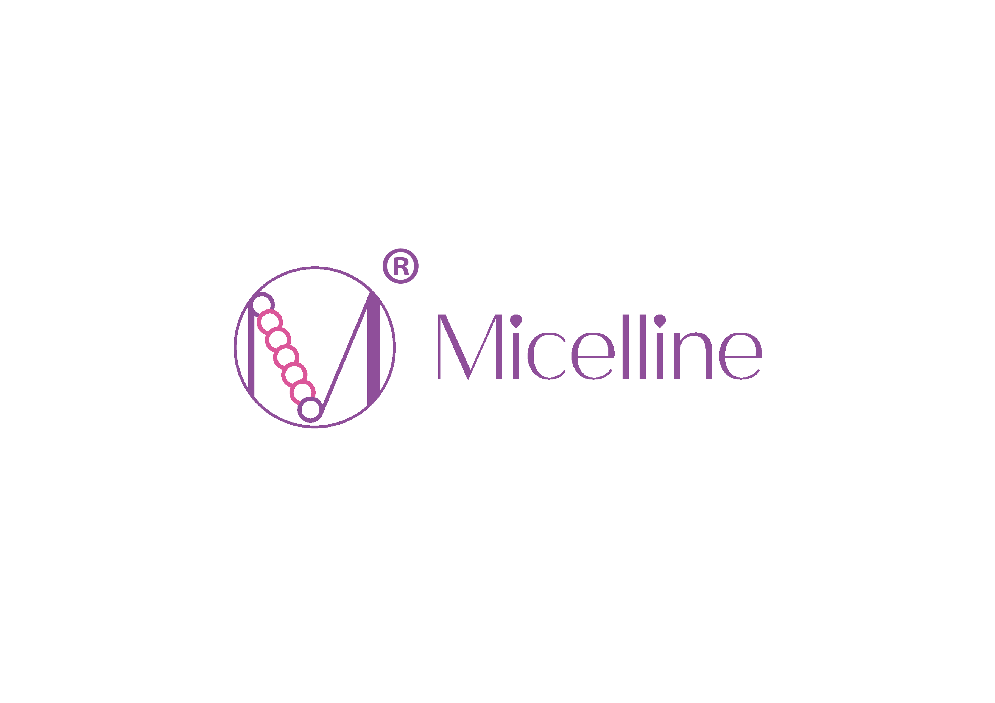
Добро пожаловать
в компанию
«Micelline»

Slide 2
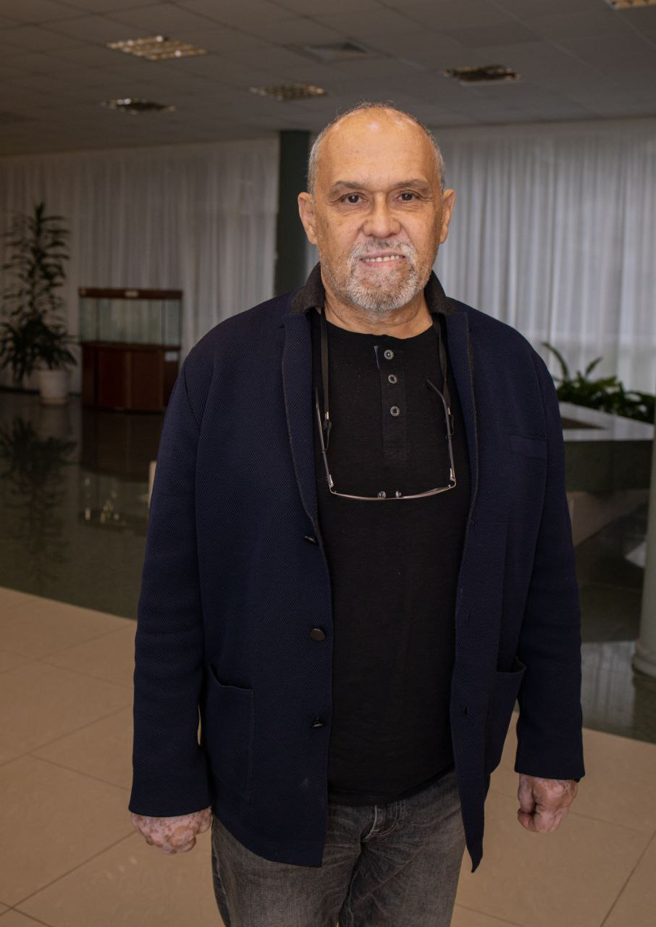
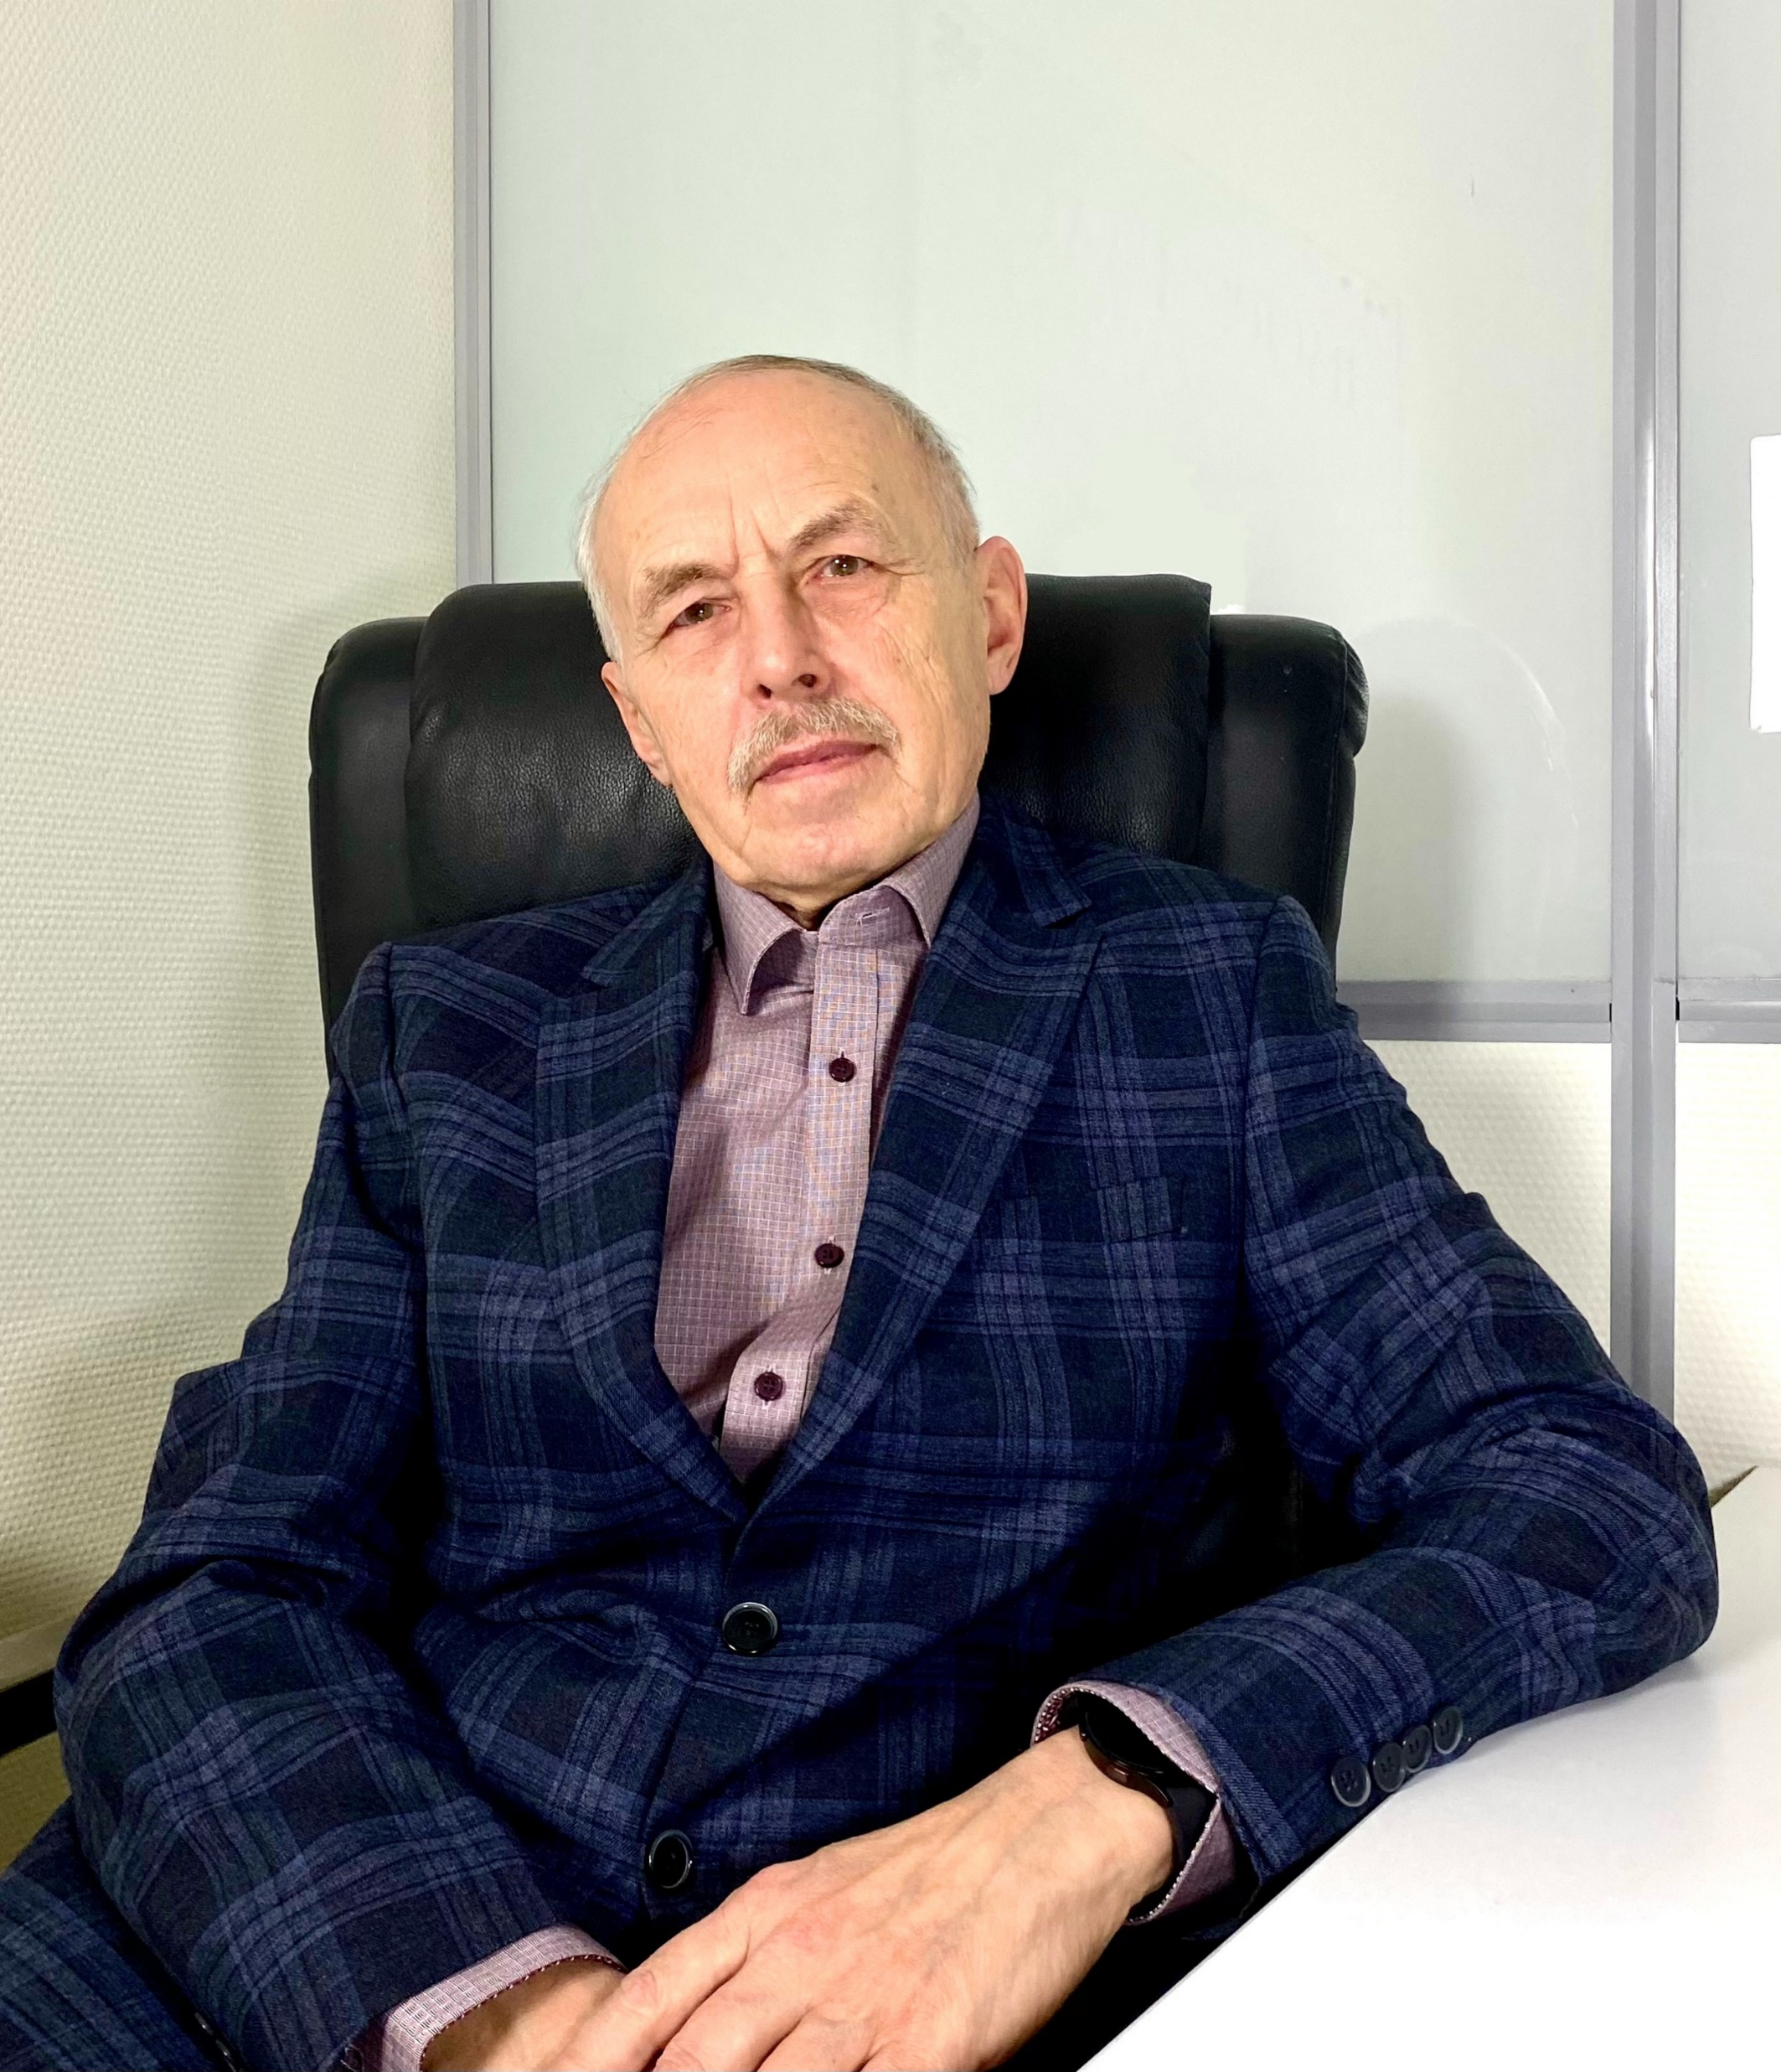
Основатели компании Micelline
Директор и основатель компании Micelline, Самофалов Сергей Викторович. Предприниматель со стажем длинною в жизнь.
Генеральный директор лаборатории современных биотехнологий Низар, сооснователь компании Micelline, кандидат медицинских наук, врач-биотехнолог, Ахсянов Умар Усманович.

Slide 3
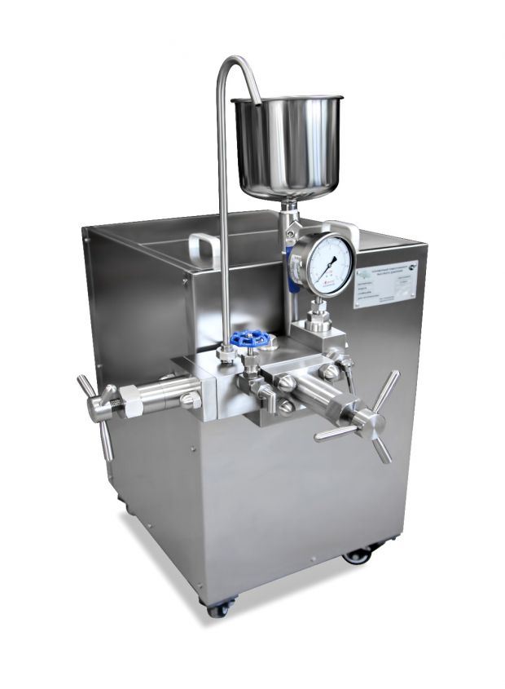
Micelline производит современные продукты для здоровья, красоты и улучшения качества жизни.
Продукция под маркой Micelline разрабатывается и производится в России на самом современном высокотехнологичном оборудовании и соответствует международным требованиям технологий и качества.

Slide 4
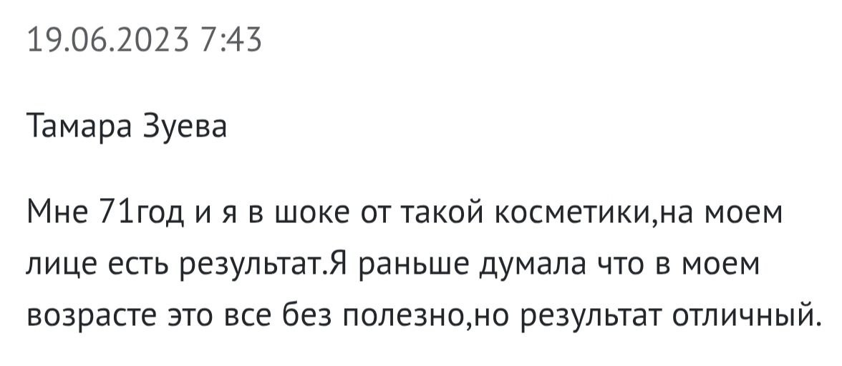
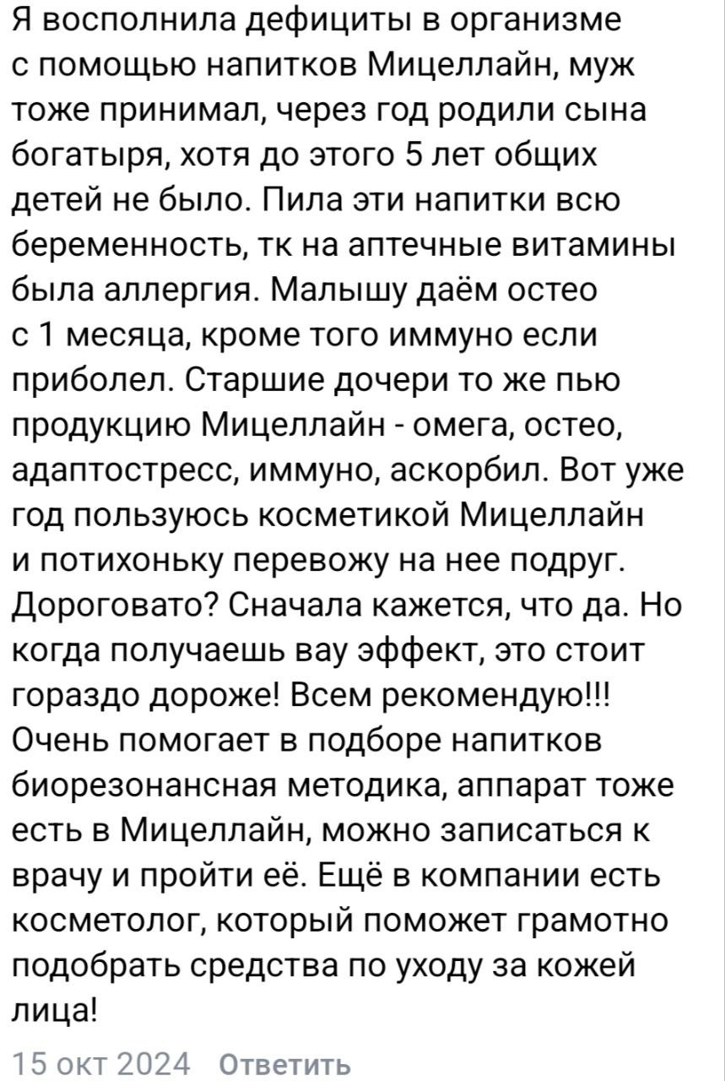
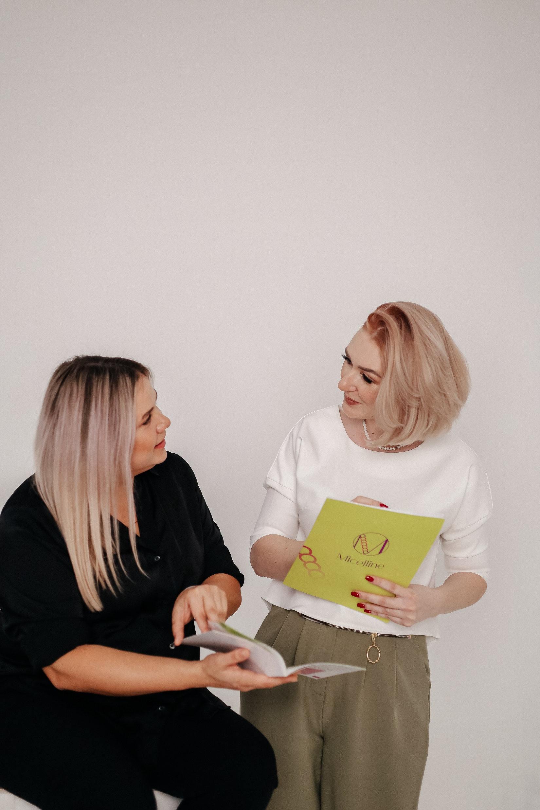
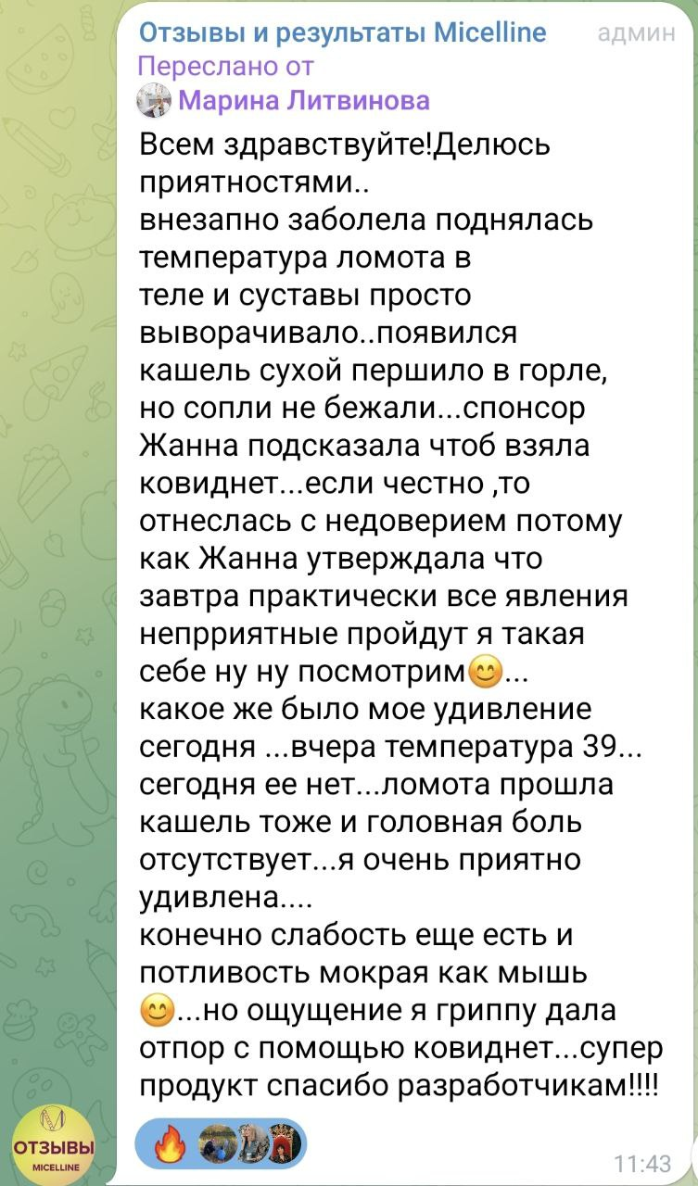
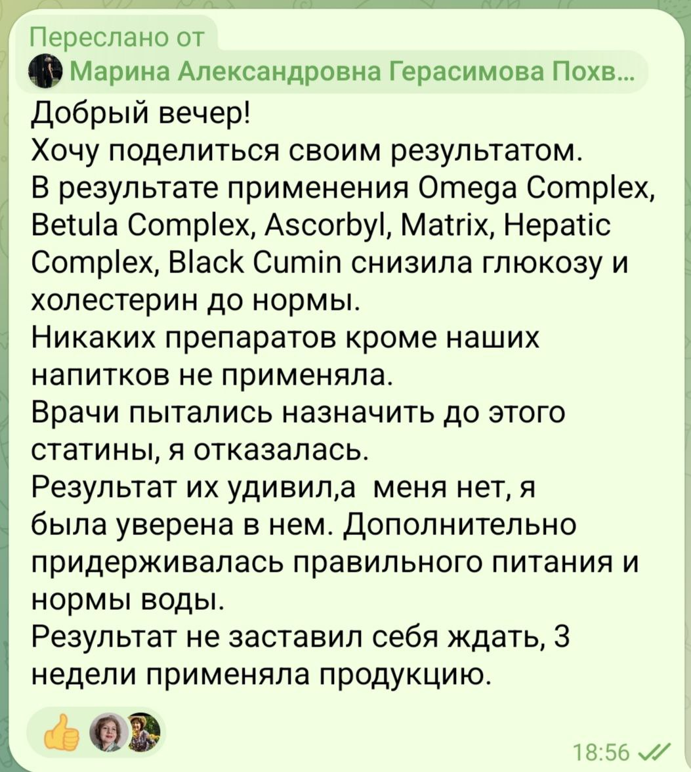
Отзывы о продукции компании Micelline

Slide 5
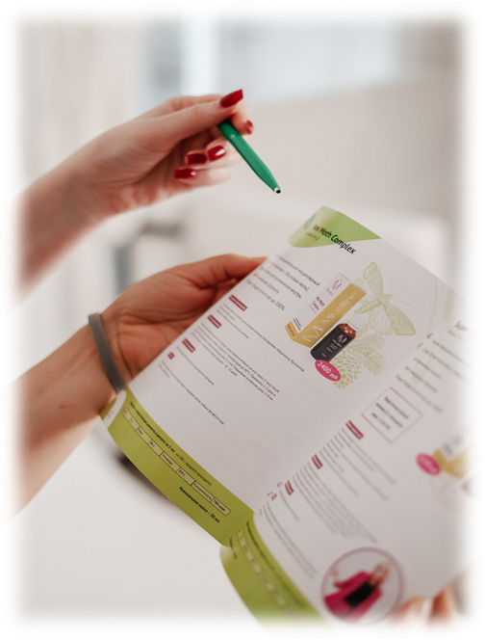
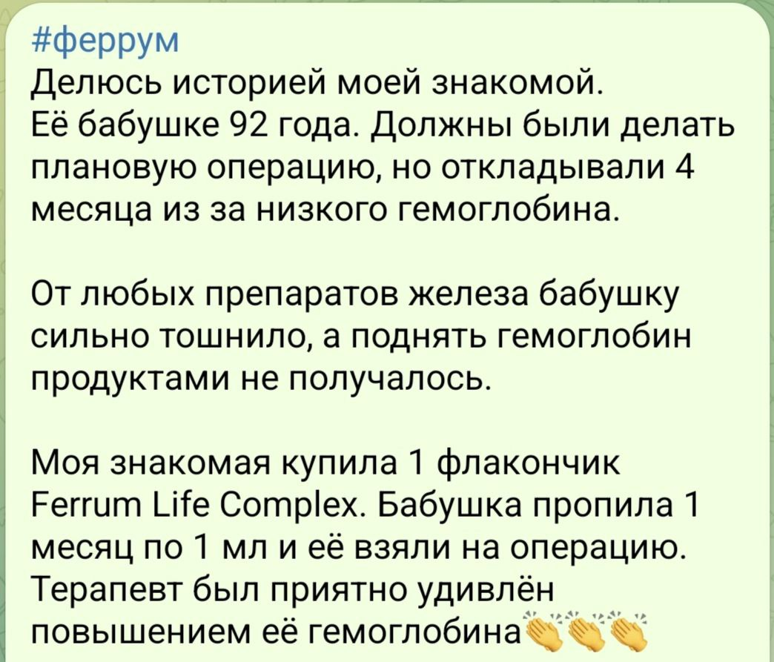
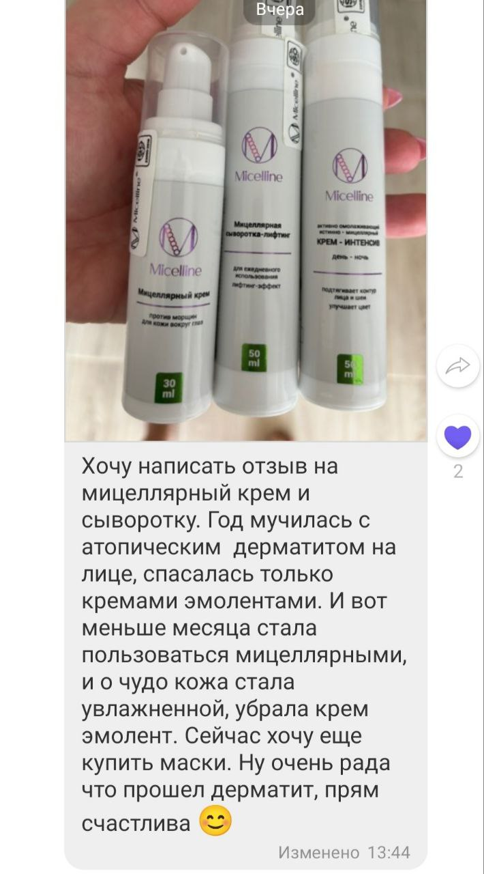
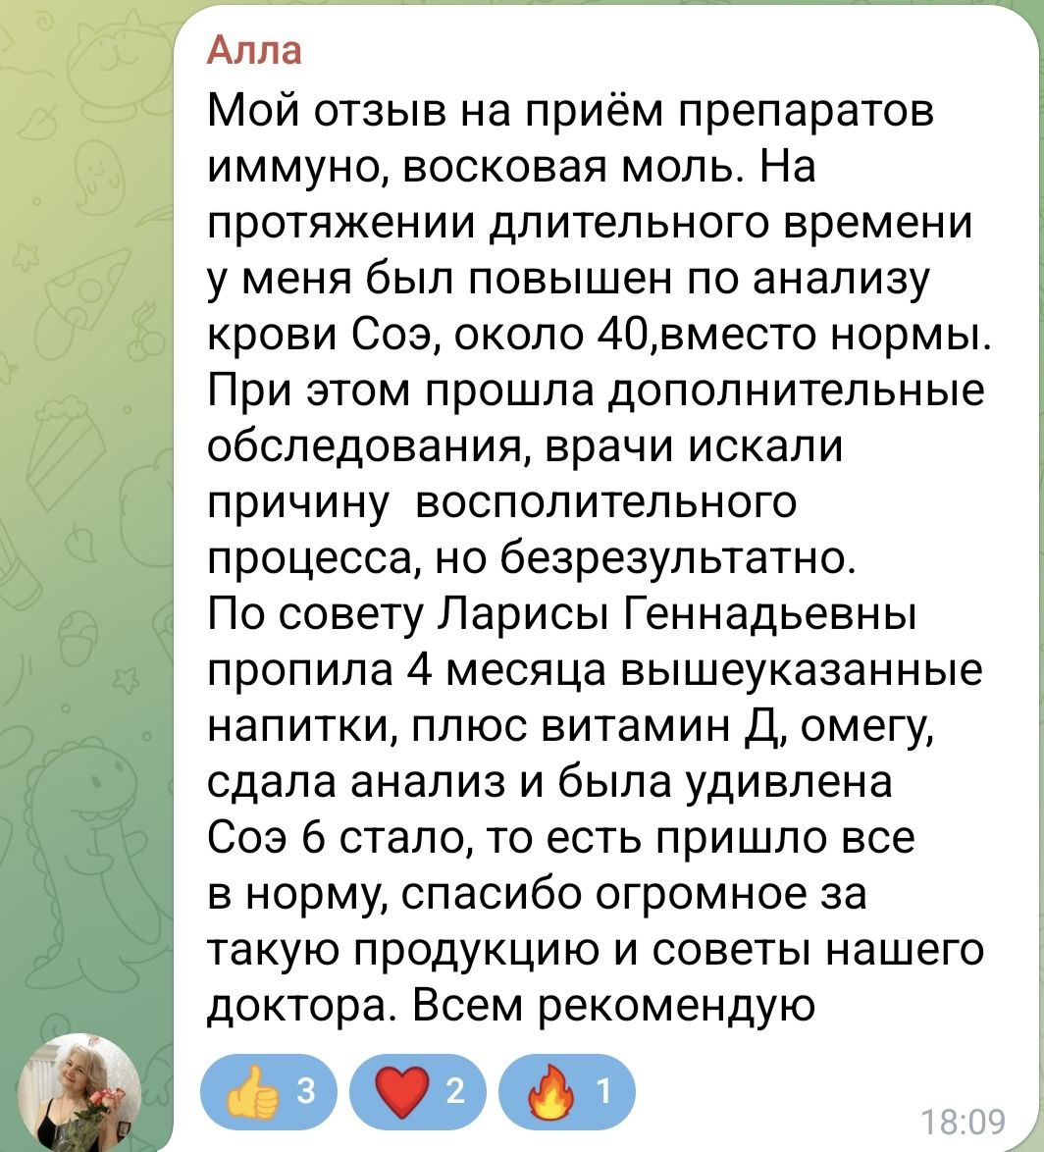
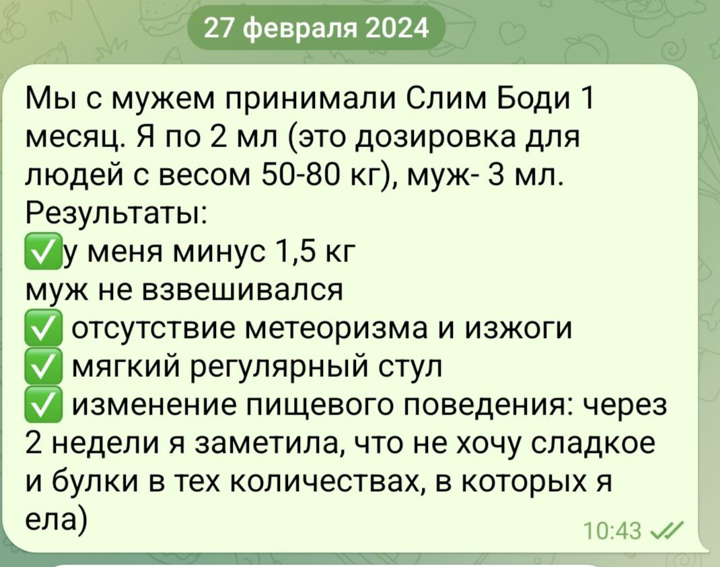
Отзывы о продукции компании Micelline

Slide 6
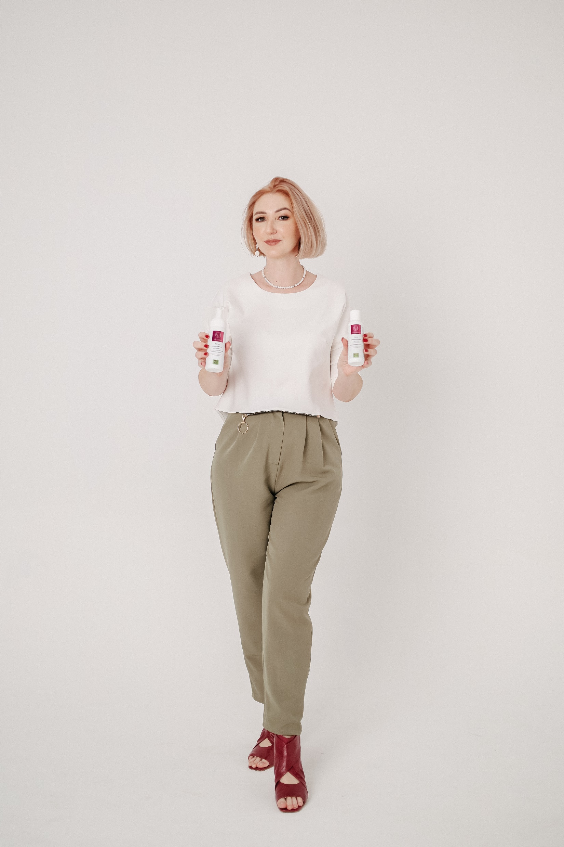
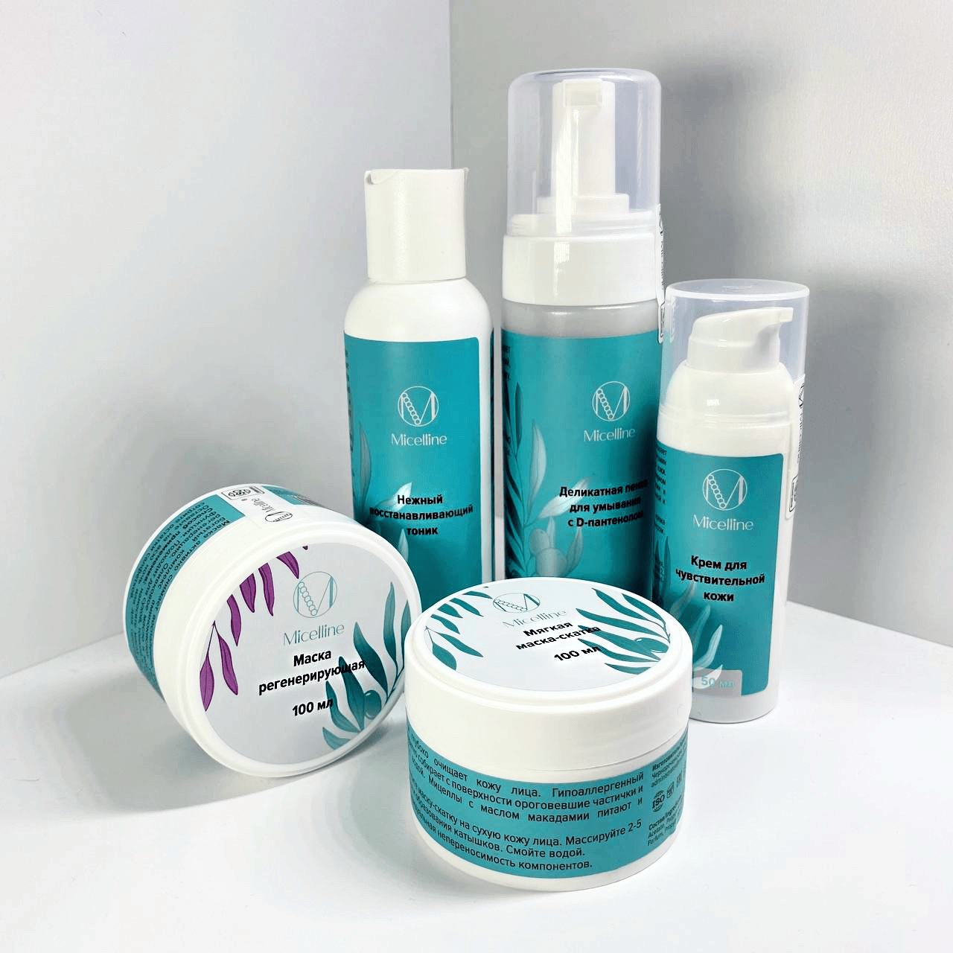
Космецевтика
В декабре 2024 мицеллярная косметическая линейка продукции была обновлена, что позволило компании легко войти в премиальный сегмент рынка.
Косметические линейки MICELLINE на март 2025г.:
1. Базовая серия – основной уход (малиновый цвет)
2. Лифтинг – омолаживающая серия (белый цвет)
3. Анти-акне – серия для проблемной кожи (фиолетовый цвет)
4. Серия для чувствительной кожи (бирюзовый цвет)

Slide 7
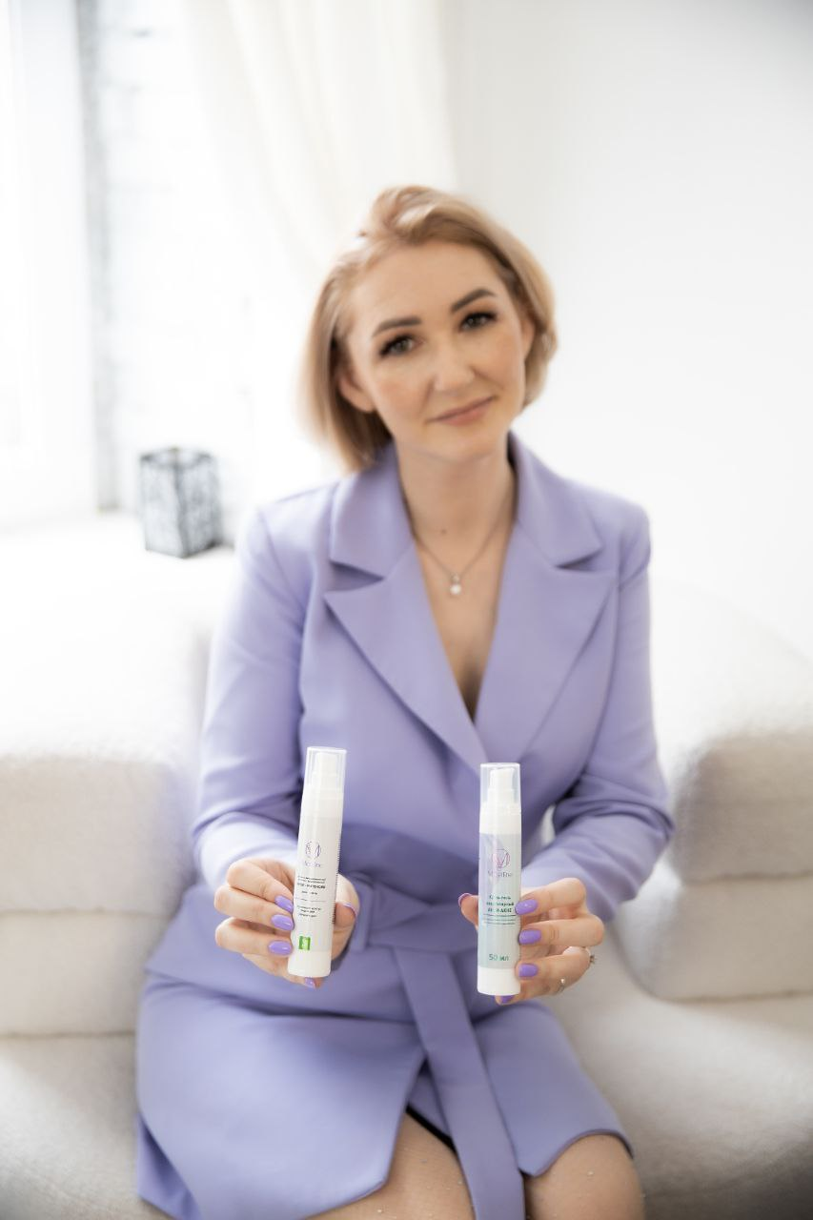
Космецевтика
Инновационные технологии Micelline: глубокий уход и восстановление кожи
Косметика Micelline создана с использованием передовых технологий, которые помогают активным ингредиентам глубже проникать в кожу и работать с максимальной эффективностью.
Перфторуглеродная эмульсия (ПФЭ) –
энергия кислорода для кожи
ПФЭ улучшает кислородный обмен, стимулируя кровообращение и обмен веществ в клетках кожи.
- Активизирует обновление кожи – способствует регенерации и ускоренному обновлению клеток.
- Повышает защиту кожи – помогает противостоять инфекциям, грибкам и повреждениям.
- Стимулирует выработку коллагена и эластина – делает кожу более упругой и гладкой.
- Ускоряет заживление – обладает противовоспалительным и ранозаживляющим эффектом.

Slide 8
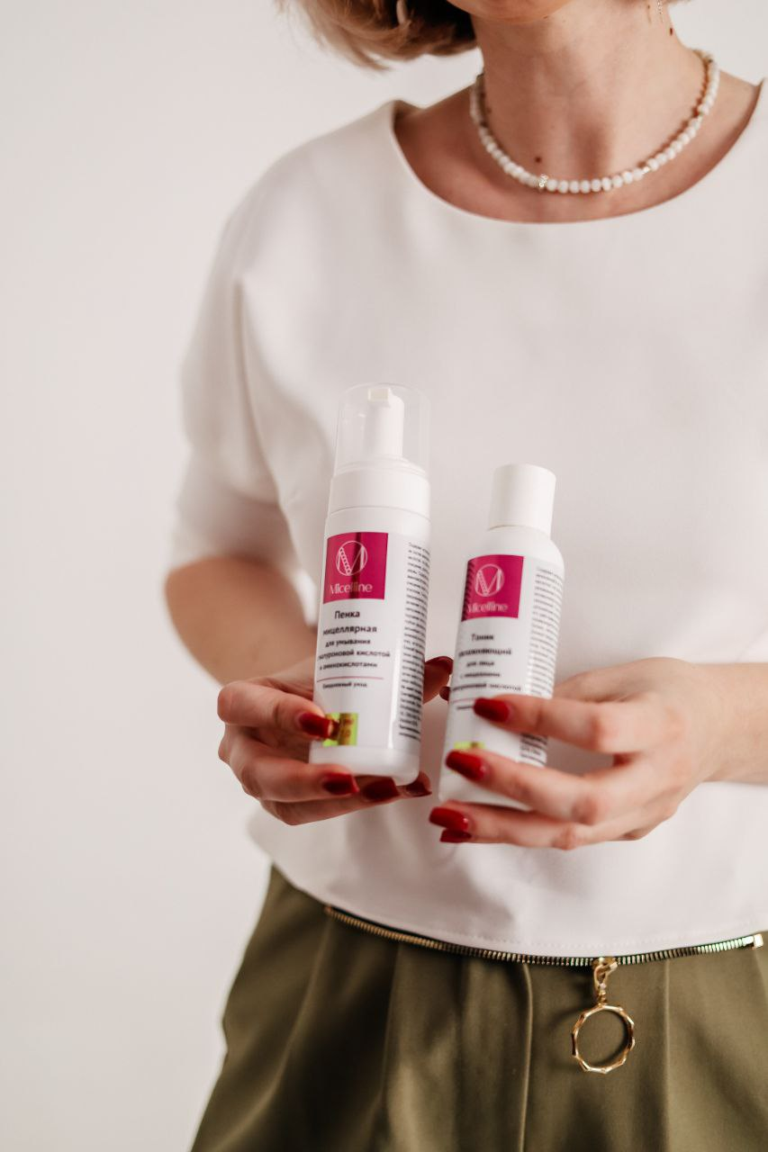
Мицеллы – доставка активных компонентов в глубину кожи
Мицеллы – это сверхмалые частицы, которые работают как транспорт для полезных веществ. Они легко проникают в глубокие слои кожи и помогают активным компонентам действовать быстрее и эффективнее.
- Увеличивают биодоступность ингредиентов – активные вещества быстрее проникают в кожу.
- Способствуют глубокому увлажнению и питанию.
- Обеспечивают равномерное распределение активных компонентов.
Низасомы (липосомы) – направленная доставка ценных ингредиентов
Низасомы имеют структуру, схожую с клеточными мембранами, что позволяет им легко сливаться с клетками кожи.
- Глубоко проникают и насыщают кожу липидами.
- Контролируют высвобождение активных веществ для пролонгированного эффекта.
- Обеспечивают направленное действие полезных компонентов.
Micelline использует эти инновационные технологии, чтобы ваша кожа получала максимальный уход, защиту и восстановление.

Slide 9
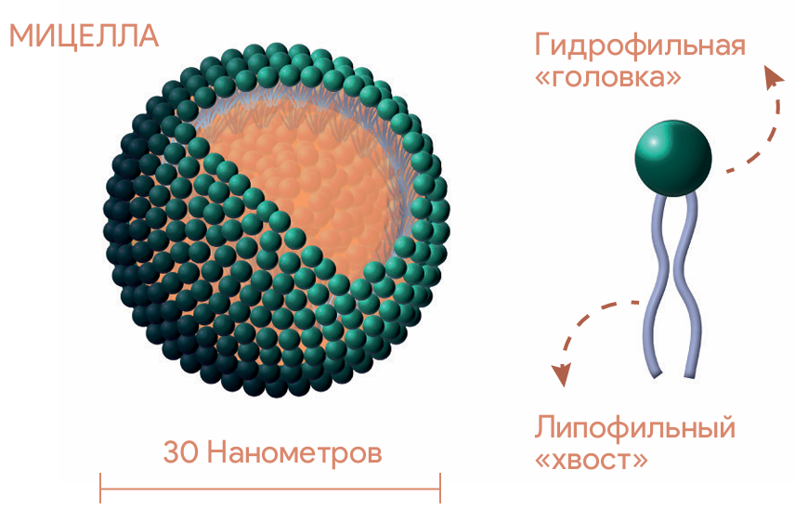
Мицеллы в косметике MICELLINE: в чём их сила?
Современная косметика развивается благодаря научным открытиям, и одно из таких достижений — мицеллы. Они стали настоящим прорывом в очищении и уходе за кожей. В MICELLINE мы используем передовые технологии, чтобы мицеллы в наших продуктах работали не только на очищение, но и на восстановление и защиту кожи. Давайте разберёмся, почему это так важно.
Что такое мицеллы?
Мицеллы — это мельчайшие сферические частицы, состоящие из гидрофильной оболочки (притягивающей воду) и гидрофобного ядра (растворяющего жиры). Они бережно очищают кожу, удаляя загрязнения, кожное сало и остатки косметики, но при этом не разрушают защитный барьер.
Однако далеко не все мицеллы одинаково эффективны. Их состав и метод получения определяют, насколько мягко и глубоко они будут работать.
В MICELLINE мы используем высококонцентрированные мицеллы, прошедшие обработку высокими давлениями. Это делает наши продукты более эффективными, безопасными и ухаживающими.

Slide 10

Кто он: клиент компании Micelline?
Люди от 45 лет и старше - средний, пожилой
и старческий возраст по классификации ВОЗ
Интеллектуальная молодёжь
Люди с хроническими заболеваниями

Slide 11
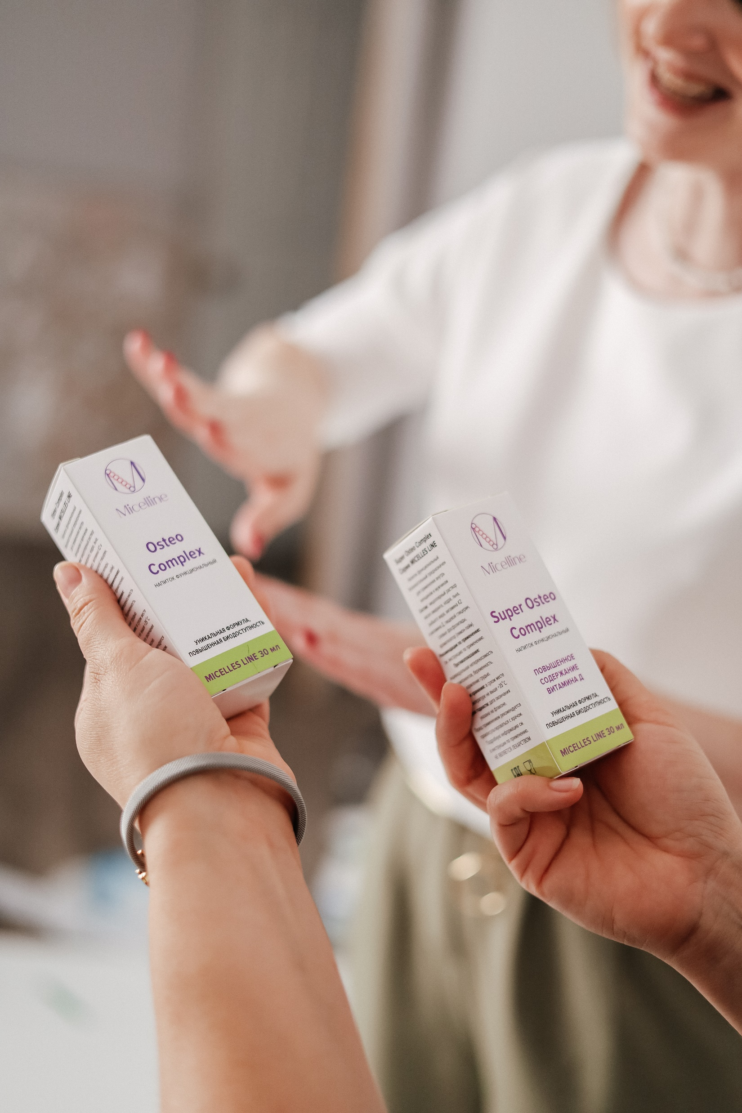
Функциональные напитки
Мицеллярные функциональные напитки обладают повышенной биодоступностью до 100%, имеют уникальную формулу и позволяют быстро восполнить дефициты витаминов и микроэлементов в организме человека, восстановиться после травм и болезней, а так же помочь организму преодолеть различные заболевания.
В продаже более 25 наименований напитков. В 2023 году была запущена новая серия «Антиметабол», позволяющая комплексно подходить к борьбе с возрастными метаболическими процессами.

Slide 12
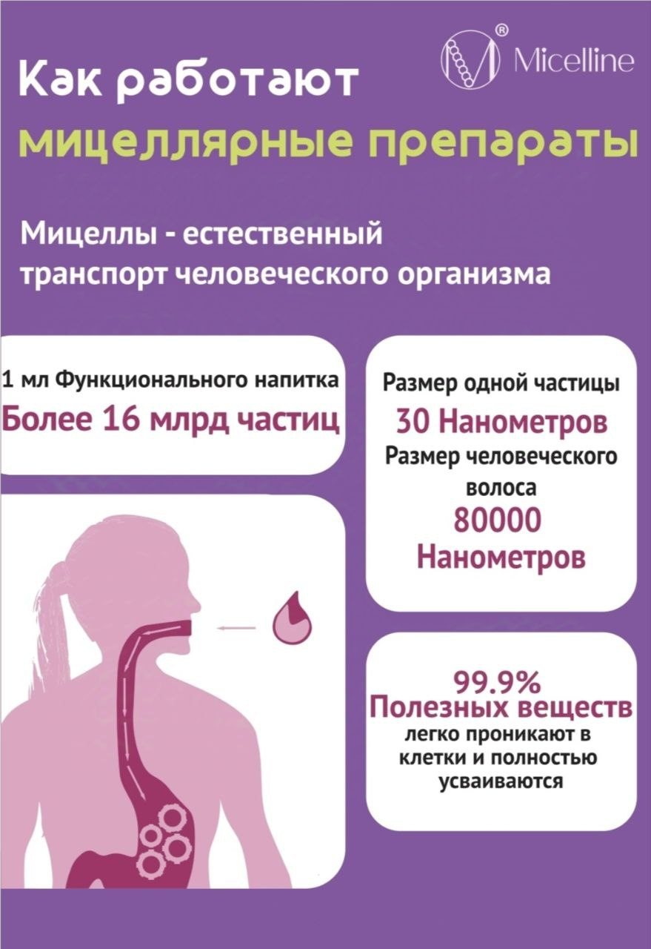
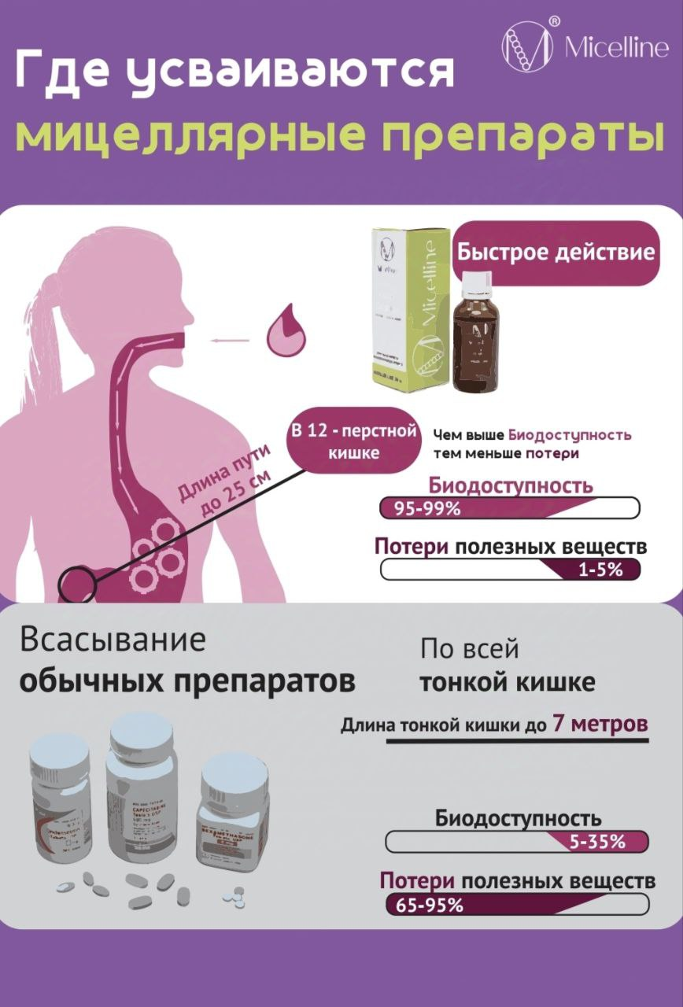
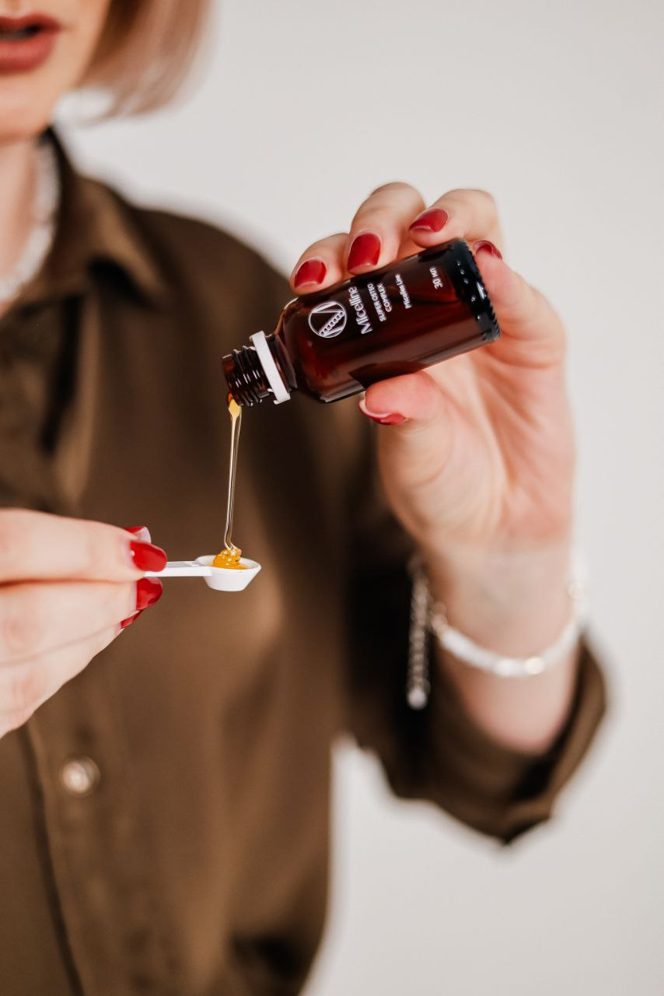
Как работают мицеллярные препараты

Slide 13
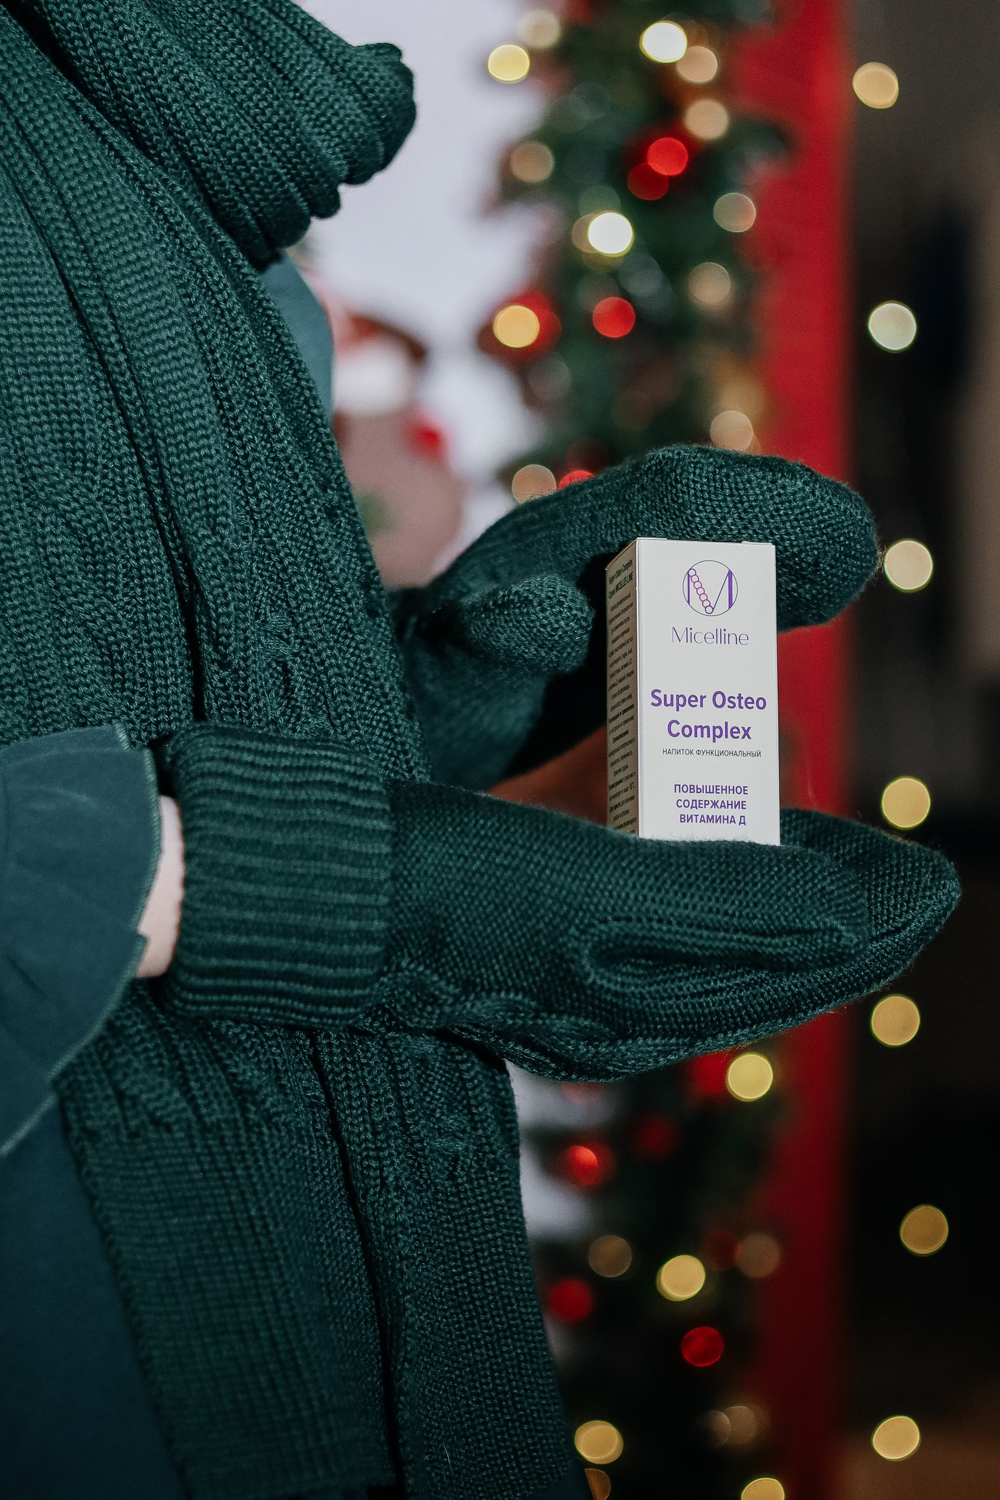
Флагман компании Super Osteo Complex
Функциональные напитки от компании Micelline не являются лекарственными препаратами, БАДами и не подлежат обязательным клиническим исследованиям. Однако, в 2022-2023гг., компания Micelline по собственной инициативе и за свой счет провела исследования на изменение уровня витамина D в организме человека при употреблении функционального напитка Super Osteo Complex с повышенным содержанием витамина D (12 500МЕ).
В исследовании приняло участие более 70 человек. Результаты были успешными: среднее повышение содержания витамина D в крови человека составило 36 нг/мл. за месяц употребления функционального напитка.

Slide 14
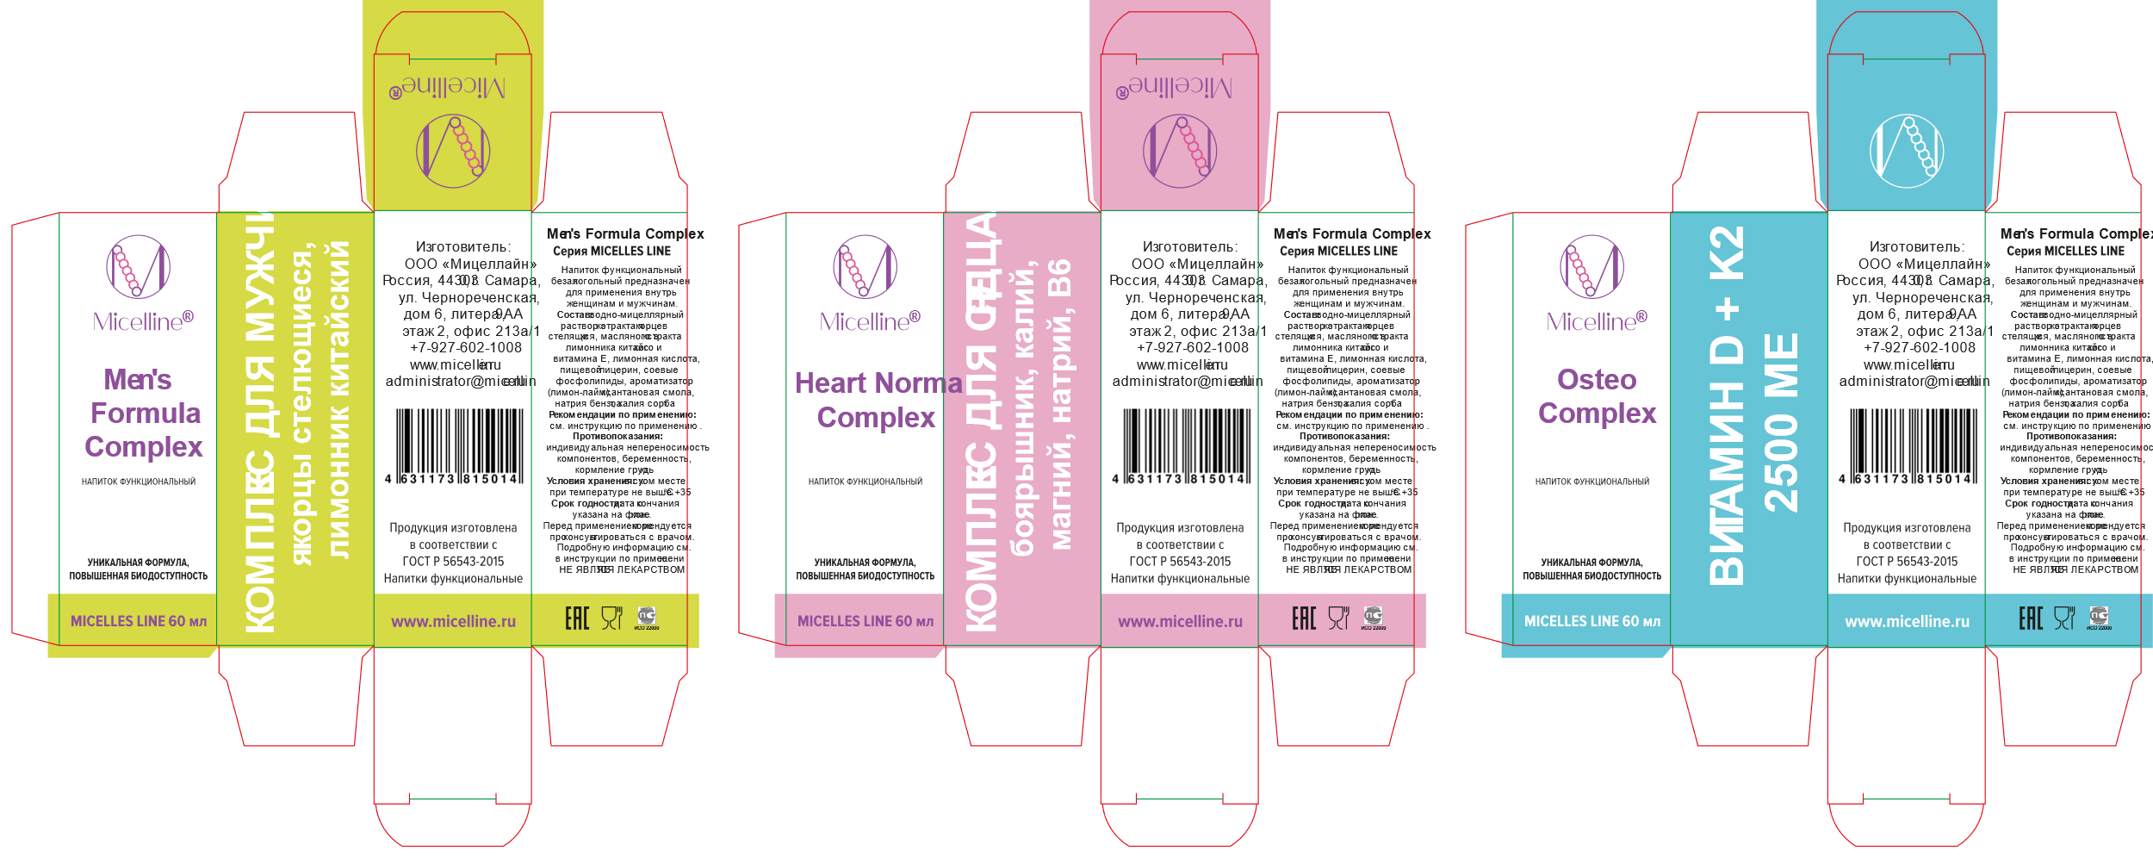
Функциональные напитки:
удобная навигация по сериям
Чтобы вам было проще ориентироваться в ассортименте, все функциональные напитки разделены на три серии:
-ОРГАНИКА (зеленая) – поддержка здоровья, иммунитета и очищения организма.
-АНТИМЕТАБОЛ (розовая) – контроль веса, обмен веществ и сердечно-сосудистая поддержка.
-ВИТАМИНЫ (голубая) – источник ключевых витаминов, макро- и микроэлементов для энергии, костей и нервной системы.

Slide 15
Функциональные напитки:
удобная навигация по сериям
Серия ОРГАНИКА
М-1 Harmony Life Compleх 30 ml
М-3 60 Immuno Active Complex 60 ml
М-4 60 Hepatic Complex 60 ml
М-8 60 Betula Perfect Complex 60 ml
М-9 Super Betula Complex 30 ml
M-12 Wax Moth Complex 30 ml
M-15 Covidnet Complex 30 ml
M-18 Clean Body Complex 60 ml
M-20 Eyes Norma Complex 60 ml
М-21 Black Cumin Complex 60 ml
М-23 Sagan Dailya Complex 60 ml
М-24 Mens Formula Complex 60 ml
М-25 Artro Complex 60 ml
M-26 Ferment Wax Moth Complex 30 ml
Серия АНТИМЕТАБОЛ
М-10 30 Omega Complex 30 ml
М-14 Slim Body Complex 60 ml
М-17 Heart Norma Complex 60 ml
М-19 Gluconorm Complex 60 ml
Серия ВИТАМИНЫ
М-2 Osteo Complex 30 ml
М-5 50 Matrix Complex 50 ml
M-7 Ferrum Life Complex 30 ml
M-11 Ascorbyl Life Complex 30 ml
M-13 Super Osteo Complex 30 ml
M-16 Adaptostress Complex 30 ml
M-22 Energy Strike Complex 75 ml

Slide 16
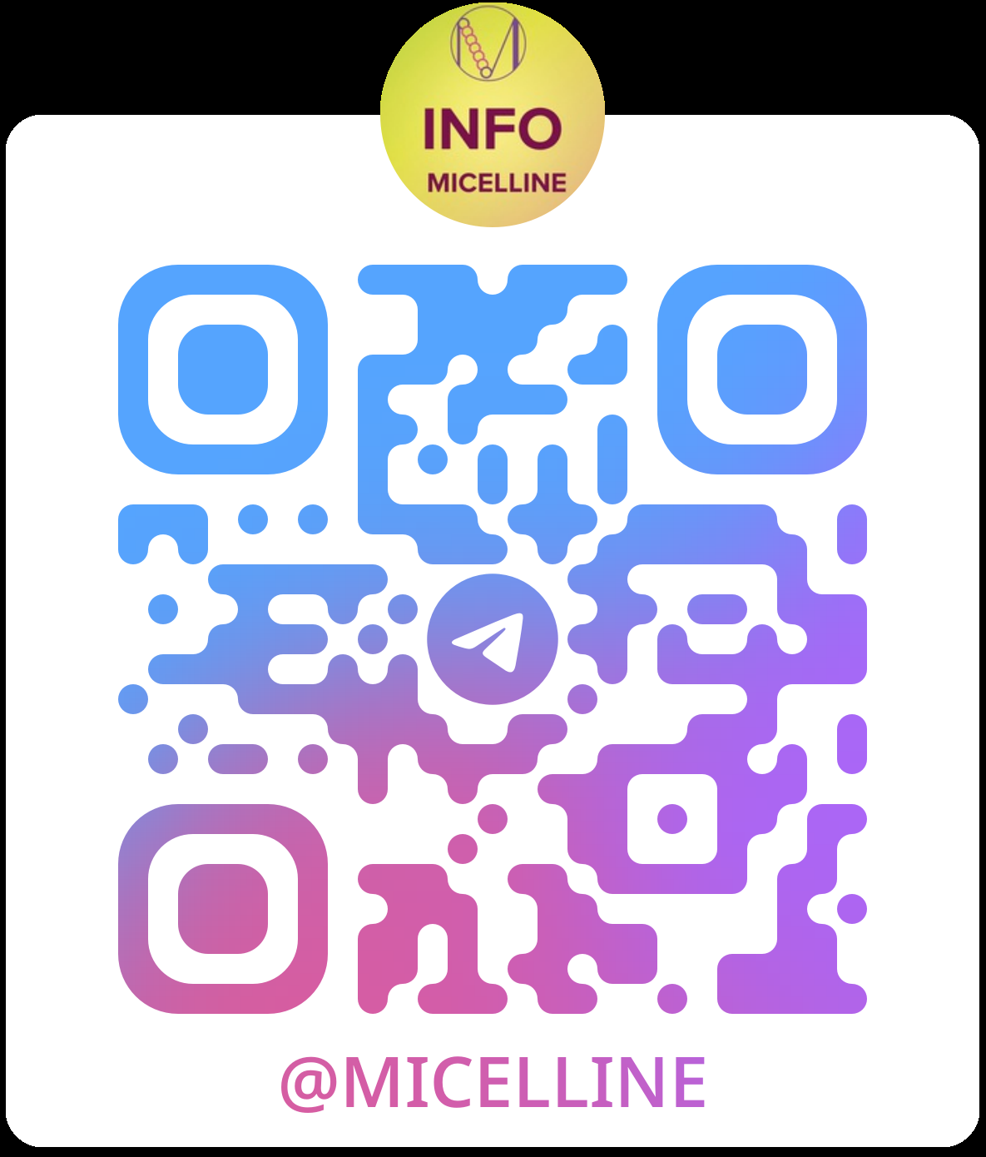


Наши полезные информационные ресурсы
Телеграмм канал
Официальный сайт
Сообщество ВК
https://micelline.ru/
https://vk.com/micelline

Slide 17
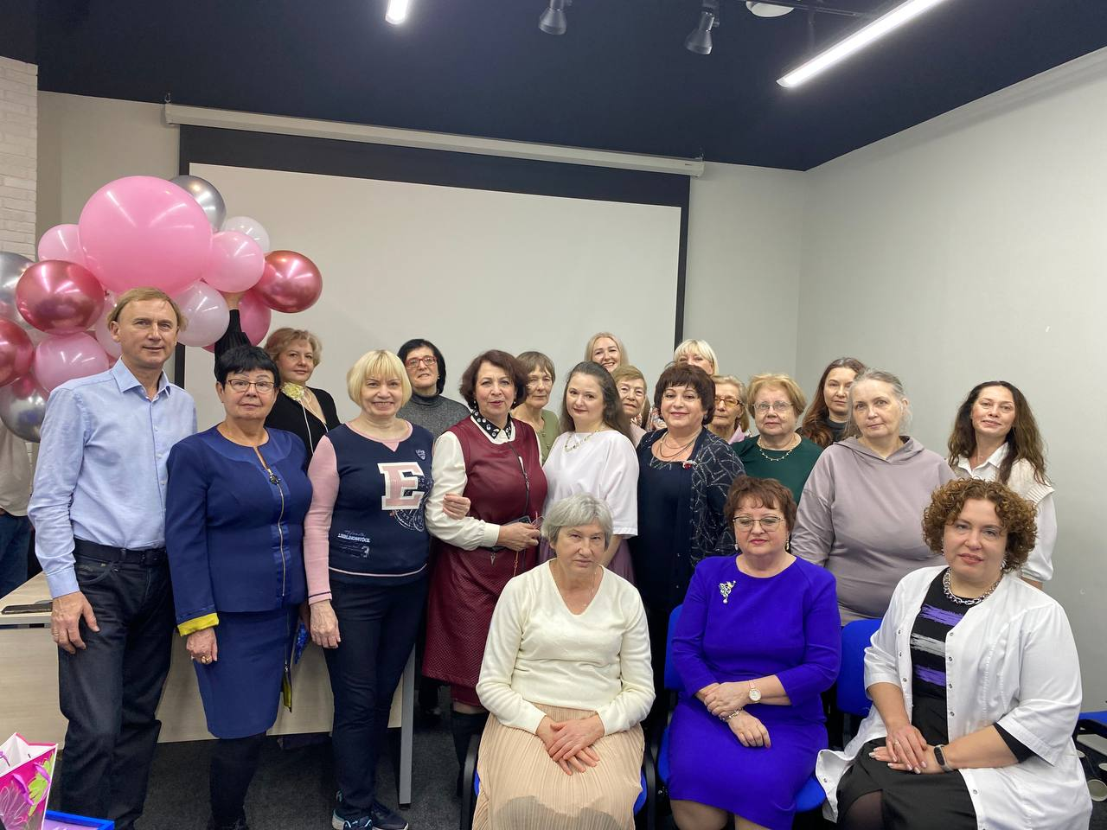
Добро пожаловать
в компанию
«Micelline»
Вступайте в сообщество Мицеллайн —
где мудрость возраста сочетается с современными технологиями!

